Slide 1
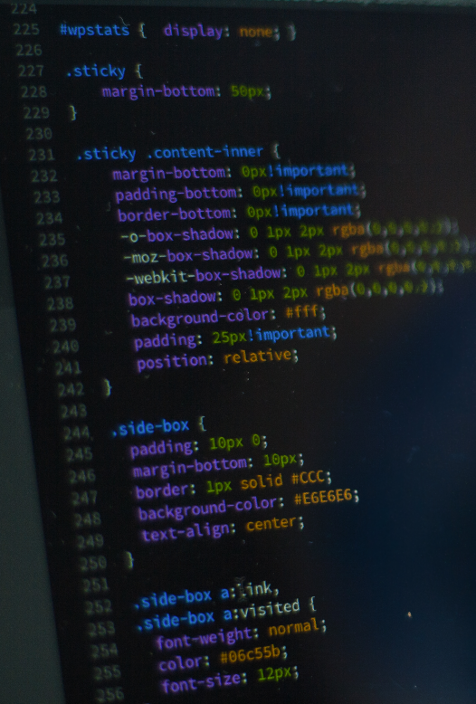
Uvod u programiranje uz JavaScript
@Carpe Diem
by Fosna

Slide 2
Pregled tehnologija za razvoj web klijenata

Slide 3
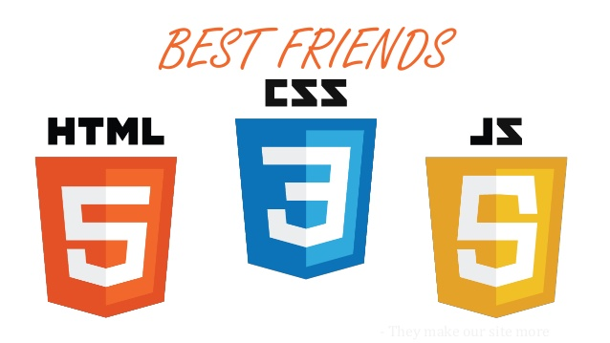
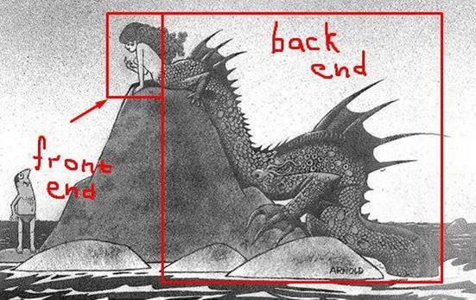

Što je forntend

Slide 4
Osnovne frontend web tehnologije

Slide 5
HTML
Definira strukturu i sadržaj stranice
što se vidi na stranici
što piše
<!DOCTYPE html>
<html>
<head>
<title>Page Title</title>
</head>
<body>
<h1>This is a Heading</h1>
<p>This is a paragraph.</p>
</body>
</html>
Notes:
html -> ja bi spomenuo -> to je xml, pitanje zna li netko sta je to

Slide 6
CSS
Definira izgled stranice
čini stranicu ugodnu oku
p {
color: red;
text-align: center;
}

Slide 7
JavaScript
Programski jezik za web
tradicionalno se izvršava u internet pregledniku
koristi se i za serverske aplikacije – Node.js
nije tema ovog predavanja
dinamički mijenja HTML, CSS
mijenja se struktura i izgled stranice
reagira na korisničke akcije mišem, tipkovnicom, dodirom – događaji (eng. Events)
komunicira sa serverom bez ponovnog učitavanja cijele stranice – AJAX
$(document).ready(function(){
$("button").click(function(){
$("p").hide();
});
});
Notes:
javaScript with jQuery
to nije vanilla javascript, al vanillu niko ni ne koristi.

Slide 8
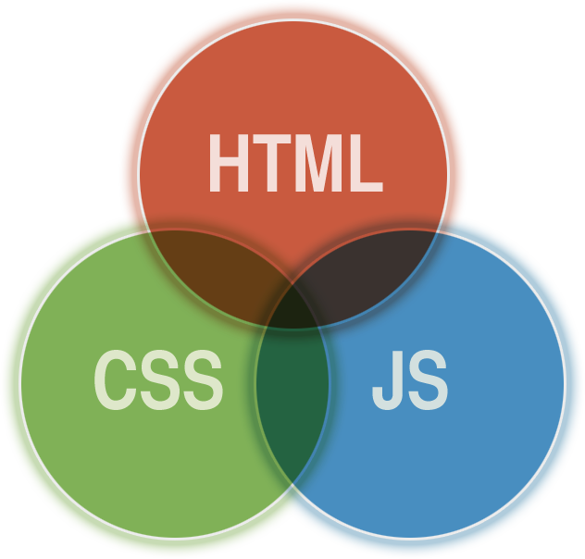
Preklapanje odgovornosti
U početku nije odmah jasno koju tehnologiju primjeniti za rješavanje nekog zadatka

Slide 9
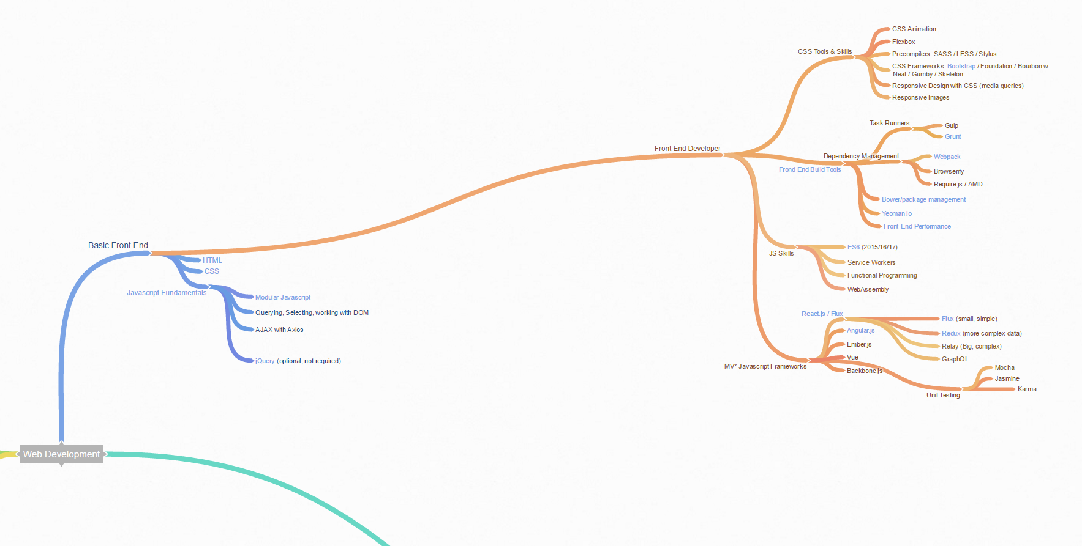

Područje je razgranato
Izvor: http://bit.ly/1j6FCam

Slide 10
JavaScript

Slide 11
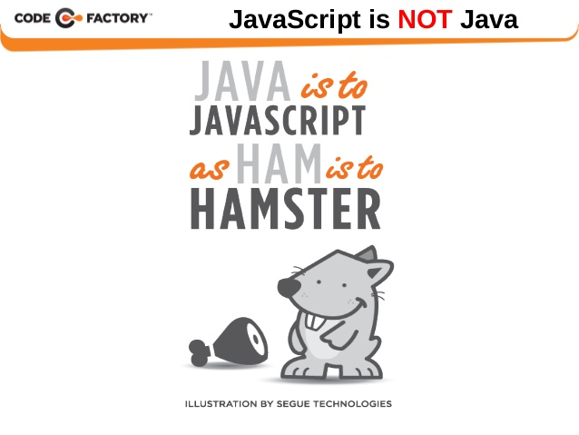
Izvor: http://bit.ly/2h36GM9

Slide 12
Ponovimo
Programski jezik za web
tradicionalno se izvršava u internet pregledniku
koristi se i za serverske aplikacije– Node.js
koristi se i za mobilne aplikacije – React Native, Cordova/Phone gap
koristi se i za desktop aplikacije – Electron
desktop aplikacija su primjerice: Word, Excel, Internet Preglednik
dinamički mijenja HTML, CSS
mijenja se struktura i izgled stranice
reagira na korisničke akcije mišem, tipkovnicom, dodirom – događaji (eng. Events)
komunicira sa serverom bez ponovnog učitavanja cijele stranice – AJAX

Slide 13
Početni JavaScript primjer
<!DOCTYPE html>
<html>
<body>
<h1>What Can JavaScript Do?</h1>
<p>JavaScript can change HTML attributes.</p>
<p>In this case JavaScript changes the src (source) attribute of an image.</p>
<button onclick="document.getElementById('myImage').src='pic_bulbon.gif'">
Turn on the light
</button>
<img id="myImage" src="pic_bulboff.gif" style="width:100px">
<button onclick="document.getElementById('myImage').src='pic_bulboff.gif'">
Turn off the light
</button>
</body>
</html>
Izvor: http://www.w3schools.com/js/tryit.asp?filename=tryjs_intro_lightbulb

Slide 14
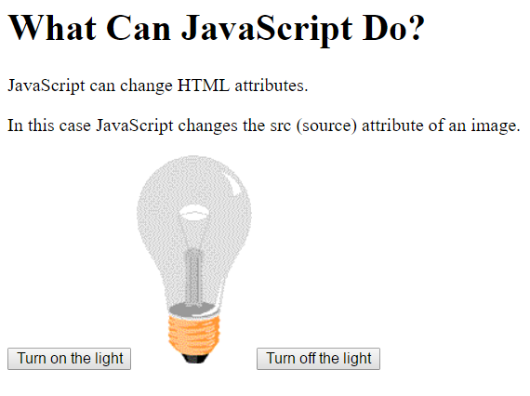
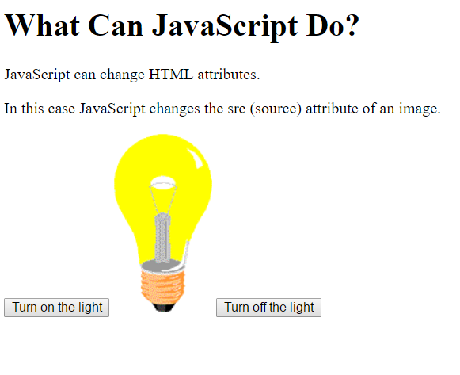

Slide 15
Uključivanje JavaScripta na stranicu
Korištenjem atributa
pogledajte početni JavaScript primjer
Korištenjem sadržaja <script> elementa
Iz vanjske JS datoteke
PREPORUČENO!!!

Slide 16
JavaScript u <script> elementu
<!DOCTYPE html>
<html>
<body>
<h1>What Can JavaScript Do?</h1>
<p>JavaScript can change HTML attributes.</p>
<p>In this case JavaScript changes the src (source) attribute of an image.</p>
<button id="turnOn">Turn on the light</button>
<img id="myImage" src="pic_bulboff.gif" style="width:100px">
<button id="turnOff">Turn off the light</button>
<script>
function turnOn() {
document.getElementById('myImage').src='pic_bulbon.gif';
}
function turnOff() {
document.getElementById('myImage').src='pic_bulboff.gif';
}
var btnTurnOn = document.getElementById('turnOn');
btnTurnOn.onclick = turnOn;
var btnTurnOff = document.getElementById('turnOff');
btnTurnOff.onclick = turnOff;
</script>
</body>
</html>
Notes:
zbog cega je script tag na kraju, a ne na pocetku?
browser cim na leti na script tag izvrsava ga
button id was introduced

Slide 17
JavaScript u <script> elementu
...
<script>
function turnOn() {
document.getElementById('myImage').src='pic_bulbon.gif';
}
function turnOff() {
document.getElementById('myImage').src='pic_bulboff.gif';
}
var btnTurnOn = document.getElementById('turnOn');
btnTurnOn.onclick = turnOn;
var btnTurnOff = document.getElementById('turnOff');
btnTurnOff.onclick = turnOff;
</script>
...
Notes:
script tag content

Slide 18
JavaScript u <script> elementu
...
<script>
function turnOn() {
document.getElementById('myImage').src='pic_bulbon.gif';
}
function turnOff() {
document.getElementById('myImage').src='pic_bulboff.gif';
}
var btnTurnOn = document.getElementById('turnOn');
btnTurnOn.onclick = turnOn;
var btnTurnOff = document.getElementById('turnOff');
btnTurnOff.onclick = turnOff;
</script>
...
Notes:
define functions that should do the work

Slide 19
JavaScript u <script> elementu
...
<script>
function turnOn() {
document.getElementById('myImage').src='pic_bulbon.gif';
}
function turnOff() {
document.getElementById('myImage').src='pic_bulboff.gif';
}
var btnTurnOn = document.getElementById('turnOn');
btnTurnOn.onclick = turnOn;
var btnTurnOff = document.getElementById('turnOff');
btnTurnOff.onclick = turnOff;
</script>
...
Notes:
search DOM for specific button
attach click event handler

Slide 20
JavaScript u JS datoteci
<!DOCTYPE html>
<html>
<body>
<h1>What Can JavaScript Do?</h1>
<p>JavaScript can change HTML attributes.</p>
<p>In this case JavaScript changes the src (source) attribute of an image.</p>
<button id="turnOn">Turn on the light</button>
<img id="myImage" src="pic_bulboff.gif" style="width:100px">
<button id="turnOff">Turn off the light</button>
<script src="js/bulb.js"></script>
</body>
</html>
Notes:
search DOM for specific button
attach click event handler

Slide 21
bulb.js
function turnOn() {
document.getElementById('myImage').src = 'pic_bulbon.gif';
}
function turnOff() {
document.getElementById('myImage').src = 'pic_bulboff.gif';
}
function main() {
var btnTurnOn = document.getElementById('turnOn');
btnTurnOn.onclick = turnOn;
var btnTurnOff = document.getElementById('turnOff');
btnTurnOff.onclick = turnOff;
}
window.onload = main;
Notes:
onload handled by main function
debug it for a bit

Slide 22
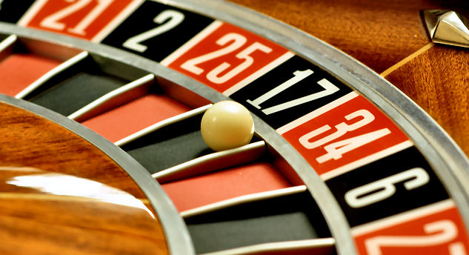
JavaScript je varljiv
JavaScript oprašta ili prešućuje neke greške što nije osobito dobra osobina programskog jezika
greške koje je teško uočiti i ispraviti
Pogledati dobre navike: http://www.w3schools.com/js/js_best_practices.asp
Pogledati najčešće greške: http://www.w3schools.com/js/js_mistakes.asp

Slide 23

JavaScript je lako naučiti!

Slide 24
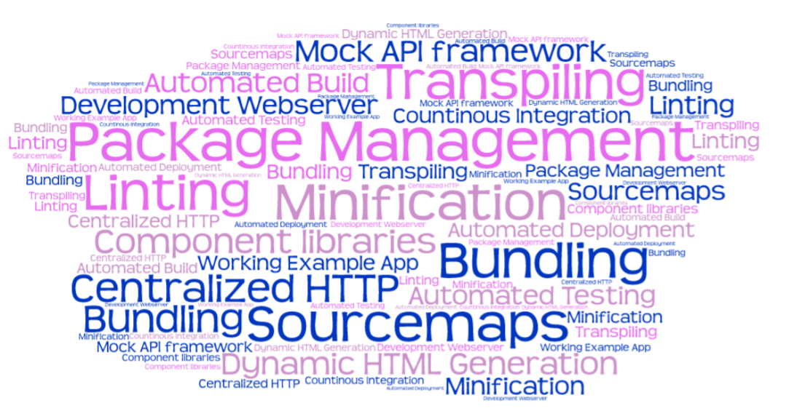
Suvremeni JavaScript razvoj
Termini vezani za razvoj suvremenih web aplikacija koje pokreće velika količina JavaScript koda.

Slide 25
jQuery
https://jquery.com/

Slide 26
jQuery je JavaScript bibliotka
pojednostavljuje JS programiranje
rješava nekonzistentnu implementaciju standarda između različitih internet preglednika što je u prošlosti bio velik problem
omogućava jednostavnije programsko pretraživanje HTML elemenata na web stranici

Slide 27
TODO: Razraditi žarulju
<!DOCTYPE html>
<html>
<head>
<script src="https://ajax.googleapis.com/ajax/libs/jquery/3.1.1/jquery.min.js"></script>
<script>
$(document).ready(function(){
$("button").click(function(){
$("p").hide();
});
});
</script>
</head>
<body>
<h2>This is a heading</h2>
<p>This is a paragraph.</p>
<p>This is another paragraph.</p>
<button>Click me to hide paragraphs</button>
</body>
</html>
Izvor: http://www.w3schools.com/jquery/tryit.asp?filename=tryjquery_hide_p

Slide 28
Početni primjer za jQuery
<!DOCTYPE html>
<html>
<head>
<script src="https://ajax.googleapis.com/ajax/libs/jquery/3.1.1/jquery.min.js">
</script>
<script>
$(document).ready(function(){
$("button").click(function(){
$("p").hide();
});
});
</script>
</head>
<body>
<h2>This is a heading</h2>
<p>This is a paragraph.</p>
<p>This is another paragraph.</p>
<button>Click me to hide paragraphs</button>
</body>
</html>
Referenciranje jQuery bilioteke

Slide 29
Početni primjer za jQuery
<!DOCTYPE html>
<html>
<head>
<script src="https://ajax.googleapis.com/ajax/libs/jquery/3.1.1/jquery.min.js">
</script>
<script>
$(document).ready(function(){
$("button").click(function(){
$("p").hide();
});
});
</script>
</head>
<body>
<h2>This is a heading</h2>
<p>This is a paragraph.</p>
<p>This is another paragraph.</p>
<button>Click me to hide paragraphs</button>
</body>
</html>
$ je globalna varijabla koja sadrži jQuery objekt
u JS je moguće da je objekt istovremeno i funkcija
jQuery objekt je funkcija koja prima globalni JS objekt document i vraća opet jQuery objekt

Slide 30
Početni primjer za jQuery
<!DOCTYPE html>
<html>
<head>
<script src="https://ajax.googleapis.com/ajax/libs/jquery/3.1.1/jquery.min.js">
</script>
<script>
$(document).ready(function(){
$("button").click(function(){
$("p").hide();
});
});
</script>
</head>
<body>
<h2>This is a heading</h2>
<p>This is a paragraph.</p>
<p>This is another paragraph.</p>
<button>Click me to hide paragraphs</button>
</body>
</html>
ready je funkcija na jQuery objektu koja prima anonimnu funkciju kao parametar
funkcija koja je predana kao parametar se izvršava nakon što je preglednik učitao sve HTML elemente
Notes:
objasni im zasto zelimo da dom bude ucitan prije nego sto krenemo izvrsavati js

Slide 31
Početni primjer za jQuery
<!DOCTYPE html>
<html>
<head>
<script src="https://ajax.googleapis.com/ajax/libs/jquery/3.1.1/jquery.min.js">
</script>
<script>
$(document).ready(function(){
$("button").click(function(){
$("p").hide();
});
});
</script>
</head>
<body>
<h2>This is a heading</h2>
<p>This is a paragraph.</p>
<p>This is another paragraph.</p>
<button>Click me to hide paragraphs</button>
</body>
</html>
jQuery funkcija za odabir HTML elemenata
Prima jQuery selector string; slično kao CSS selektor
Odabire sve button HTML elemente

Slide 32
Početni primjer za jQuery
<!DOCTYPE html>
<html>
<head>
<script src="https://ajax.googleapis.com/ajax/libs/jquery/3.1.1/jquery.min.js">
</script>
<script>
$(document).ready(function(){
$("button").click(function(){
$("p").hide();
});
});
</script>
</head>
<body>
<h2>This is a heading</h2>
<p>This is a paragraph.</p>
<p>This is another paragraph.</p>
<button>Click me to hide paragraphs</button>
</body>
</html>
registriranje event handlera za klik na button HTML element

Slide 33
Početni primjer za jQuery
<!DOCTYPE html>
<html>
<head>
<script src="https://ajax.googleapis.com/ajax/libs/jquery/3.1.1/jquery.min.js">
</script>
<script>
$(document).ready(function(){
$("button").click(function(){
$("p").hide();
});
});
</script>
</head>
<body>
<h2>This is a heading</h2>
<p>This is a paragraph.</p>
<p>This is another paragraph.</p>
<button>Click me to hide paragraphs</button>
</body>
</html>
Event handler dohvaća sve <p> HTML elemente i zatim ih sakriva
Notes:
Check out in dev tools what has happened with paragraphs.

Slide 34

GitHub nam može pomoći

Slide 35
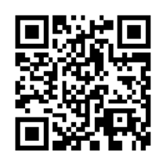
Kod aplikacije
dostupan je na GitHubu
http://bit.ly/csharp-fer-course-work

Slide 36
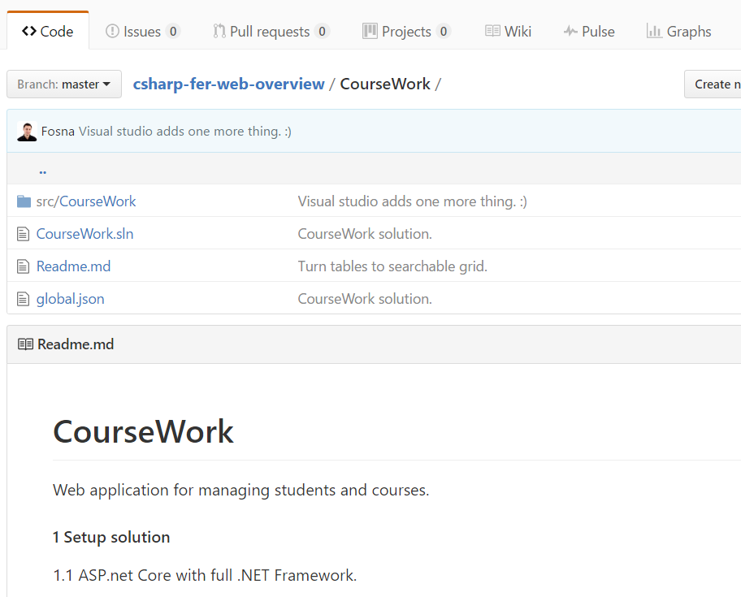
Readme
Korak po korak do aplikacije

Slide 37
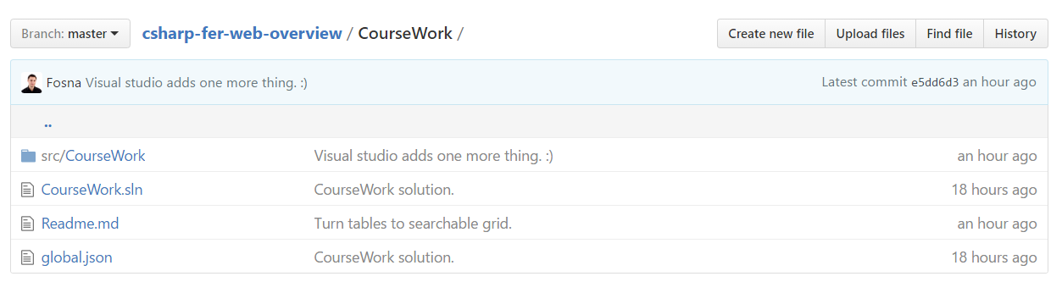
Povijest
pogledati povijest razvoja

Slide 38
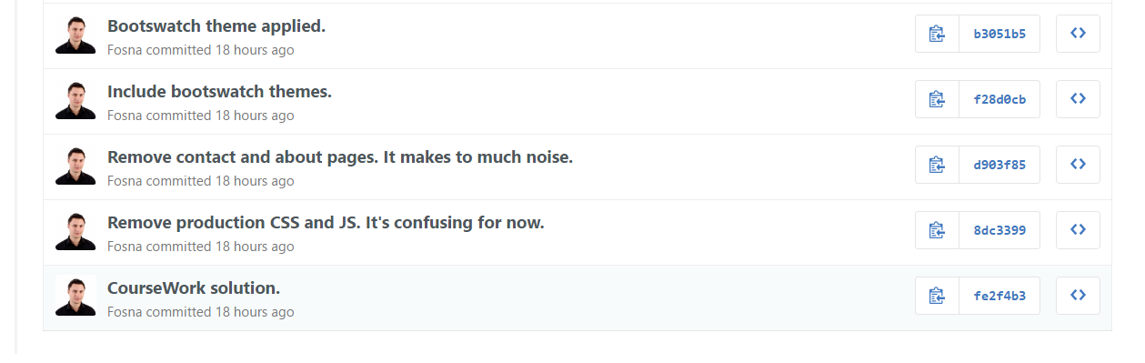
Moguće se vratiti u bilo koje stanje u razvoju projekta

Slide 39
Moguće se vratiti u bilo koje stanje u razvoju projekta
Kako promijeniti osnovnu Bootstrap temu?
pogledati razlike u odnosu na prethodno stanje projekta

Slide 40
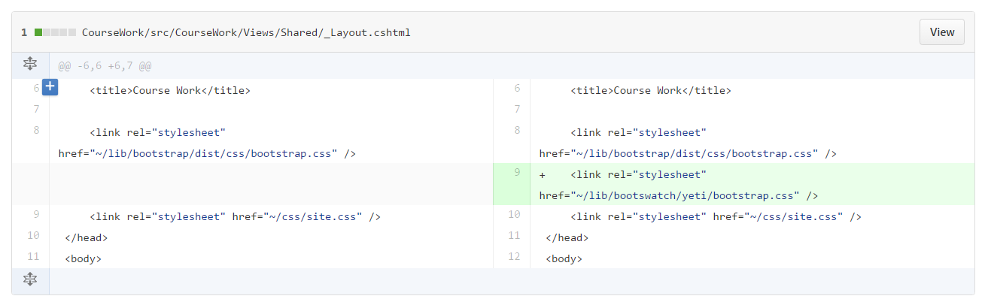
Razlike su lako vidljive

Slide 41
Dovoljno o GitHubu

Slide 42

Reference
Osnovna inspiracija je: http://www.w3schools.com/

Slide 43
Primjeri uz predavanja
Provjera kompatibilnosti s internet pretraživačima
http://caniuse.com/
Mozilla Development Netwrok – naprediniji web materijali od w3cshools
https://developer.mozilla.org/en-US/docs/Web/Tutorials
DevDocs documentation
http://devdocs.io/
Kad nakon tečaja odlučite izoštriti JavaScript vještine
https://www.codementor.io/learn-javascript-online

